Slide 1
Protocolos y funcionalidad de la capa de Aplicación
Aspectos básicos de networking: Capítulo 3

Slide 2
Objetivos
Definir la capa de aplicación como el origen y el destino de los datos para la comunicación a través de redes.
Explicar la función de los protocolos en relación con el soporte de la comunicación entre los procesos de cliente y servidor.
Describir las funciones, el funcionamiento y la utilización de los conocidos servicios de la capa de aplicación TCP/IP (HTTP, DNS, SMTP).

Slide 3
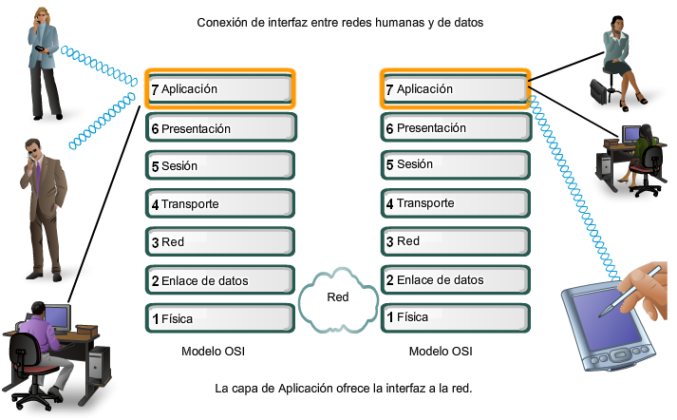
Aplicaciones: La interfaz entre las redes de personas y las redes de datos
Explique que las aplicaciones proporcionan los medios necesarios para generar y recibir datos que se pueden transportar a través de la red

Slide 4
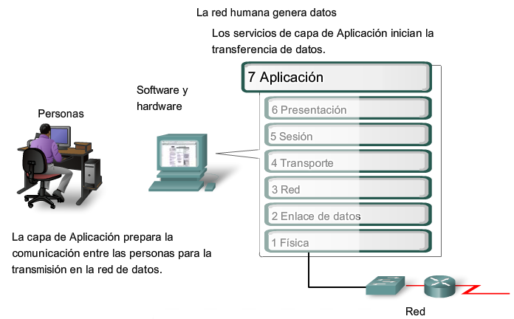
Aplicaciones: La interfaz entre las redes de personas y las redes de datos
Explique la función de las aplicaciones, los servicios y los protocolos en relación con la conversión de la comunicación en datos que se puedan transmitir a través de la red de datos

Slide 5
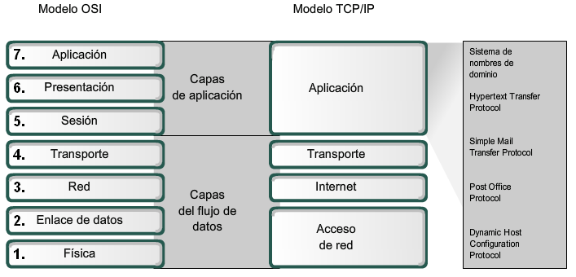
Aplicaciones: La interfaz entre las redes de personas y las redes de datos
Defina las funciones individuales de las aplicaciones, los servicios y los protocolos en la transmisión de datos a través de las redes

Slide 6
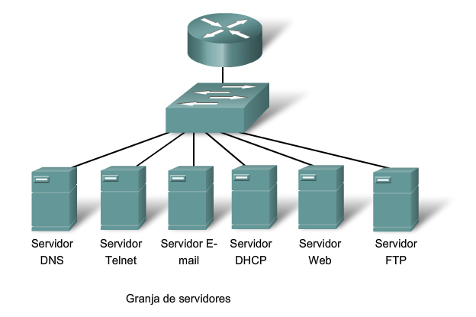
Aplicaciones: La interfaz entre las redes de personas y las redes de datos
Describa la función de los protocolos en el networking e identifique las distintas propiedades del mensaje que pueden ser definidas por un protocolo

Slide 7
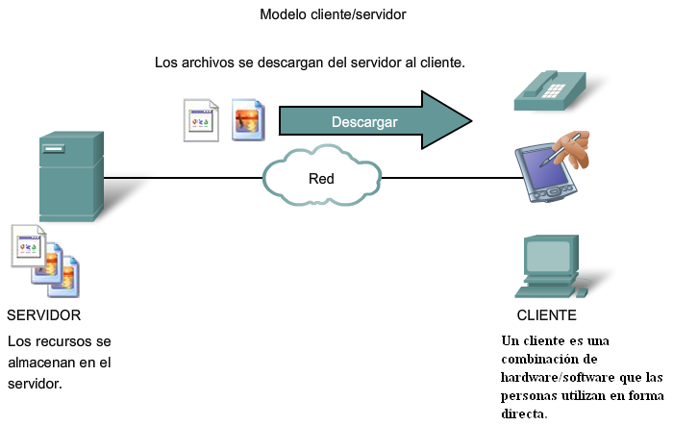
La función de los protocolos en relación con el soporte de la comunicación
Describa las funciones de los procesos de cliente y servidor en las redes de datos

Slide 8
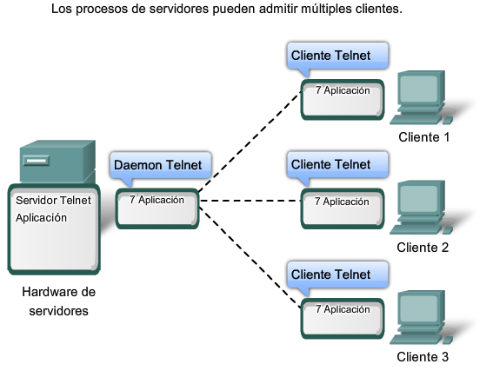
La función de los protocolos en relación con el soporte de la comunicación
Enumere los protocolos y servicios comunes de las capas de aplicación

Slide 9
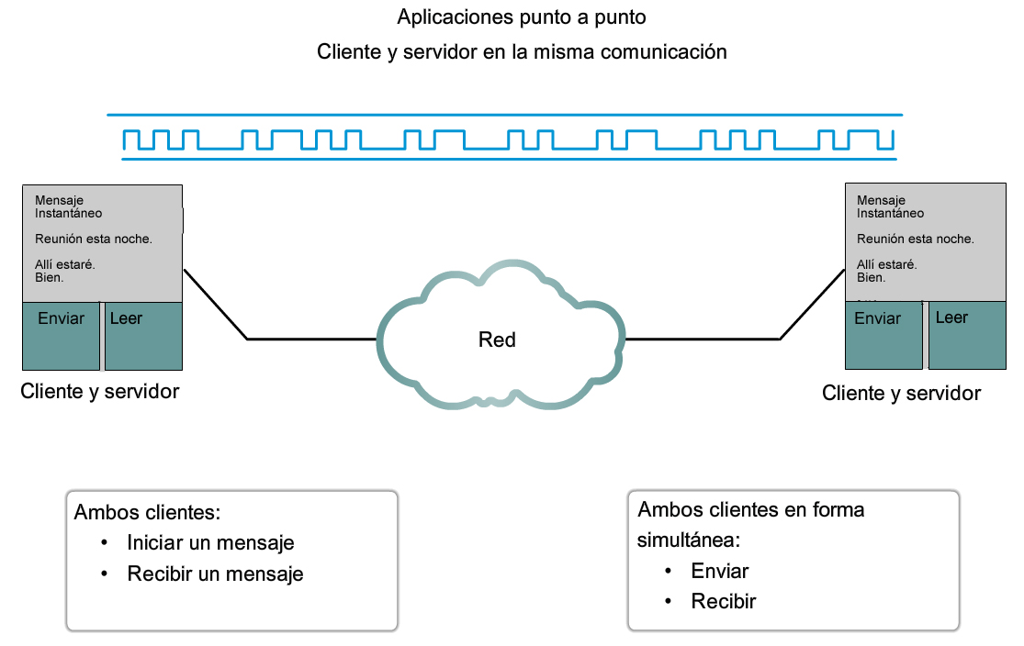
La función de los protocolos en relación con el soporte de la comunicación
Indique las similitudes y diferencias entre el networking cliente/ servidor, el networking peer-to-peer y las aplicaciones peer-to-peer

Slide 10
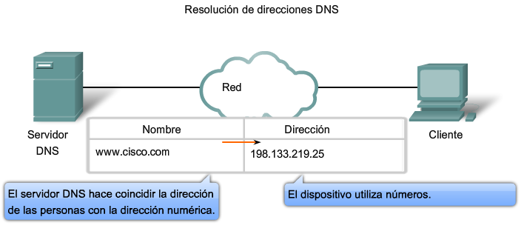
Funciones, funcionamiento y utilización de los servicios de la capa de aplicación TCP/IP
Describa las funciones del protocolo DNS y cómo este protocolo soporta los servicios DNS

Slide 11
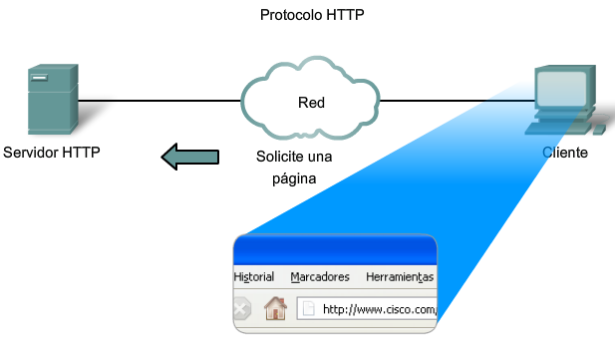
Funciones, funcionamiento y utilización de los servicios de la capa de aplicación TCP/IP
Describa las funciones del protocolo HTTP y cómo este protocolo soporta la entrega de páginas Web al cliente

Slide 12
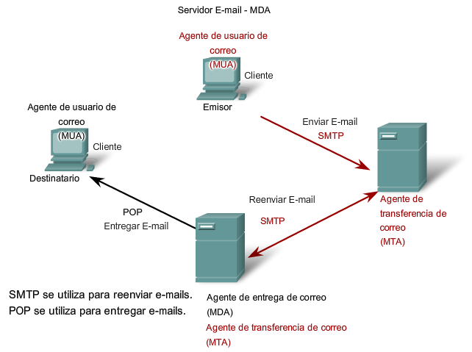
Funciones, funcionamiento y utilización de los servicios de la capa de aplicación TCP/IP
Describa las funciones de los protocolos POP y SMTP, y cómo estos protocolos soportan los servicios de e-mail

Slide 13
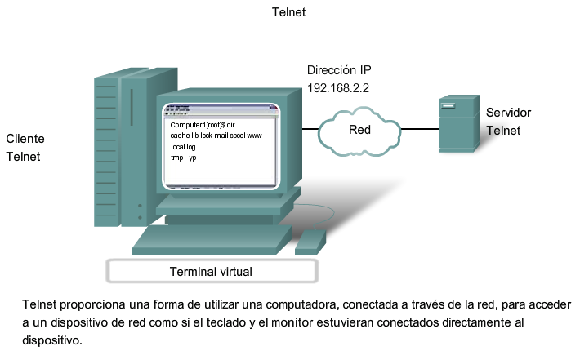
Funciones, funcionamiento y utilización de los servicios de la capa de aplicación TCP/IP
Describa las funciones del protocolo Telnet e identifique los distintos usos que ofrece para el examen y la administración de redes

Slide 14
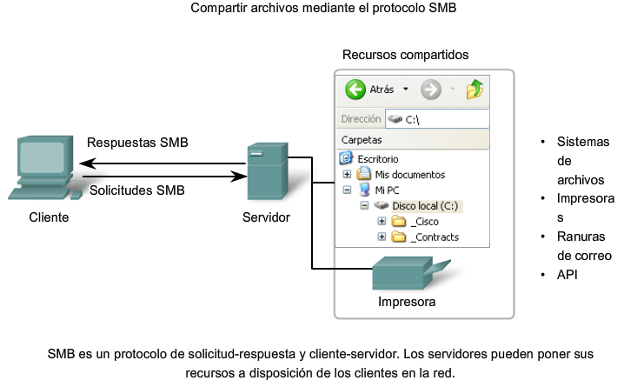
Funciones, funcionamiento y utilización de los servicios de la capa de aplicación TCP/IP
Describa las funciones del protocolo SMB y la función que cumple en el soporte del uso compartido de archivos en redes basadas en Microsoft

Slide 15
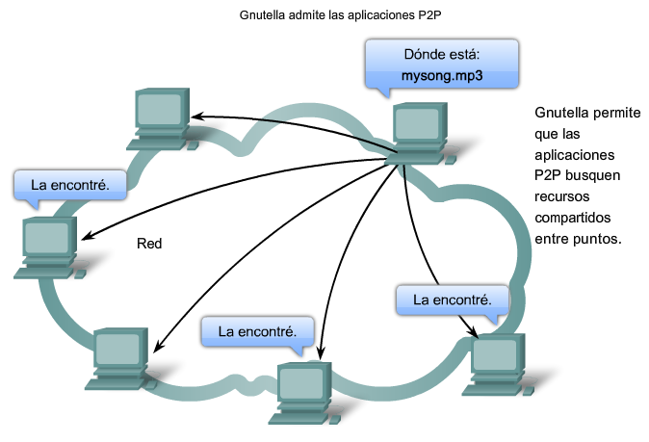
Funciones, funcionamiento y utilización de los servicios de la capa de aplicación TCP/IP
Describa las funciones del protocolo Gnutella y la función que cumple en el soporte de servicios P2P

Slide 16
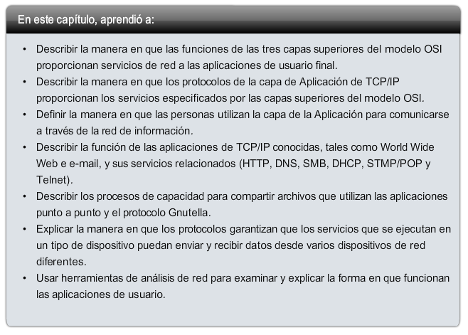
Resumen

